Slide 1

基于eBPF的Linux系统
性能监测工具-CPU子系统
学生：张仁鹏
导师：许振文
学校：北京航空航天大学时间：2022/8/20
… …

Slide 2

|课题背景
课题背景
CPU子系统是内核中一个非常重要的子系统，是进程执行的最终入口，它管理着系统中各个进程的调度、系统中断响应与处理、中断下半部等，影响了进程的执行频率、调度延迟、阻塞时长等。由于CPU子系统的运行对系统性能有很大的影响，因此有必要提出一些有用的CPU子系统监测指标，以指导系统性能的优化。
课题要求
（1）分析Linux中调度子系统的基本原理，提出性能监测参数
（2）利用eBPF工具提取性能监测参数并进行分析展示
（3）在对系统监测工具开销评价的基础上，提出相应的工具优化策略
Notes:
阐述课题背景及要求，以及个人对课题的理解

Slide 3
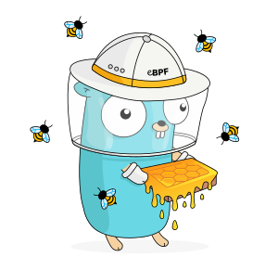
Go语言开发入门
cilium-eBPF介绍
Cilium-eBPF是为golang开发的一套eBPF框架，由Cloudflare和Cilium联合维护。特点是依赖的包很少，无运行时依赖，且提供了详细的文档。
Reference: https://pkg.go.dev/github.com/cilium/ebpf
依赖环境
（1）官方尚在维护的Golang版本
（2）Linux版本>=4.9
Notes:
阐述课题背景及要求，以及个人对课题的理解

Slide 4
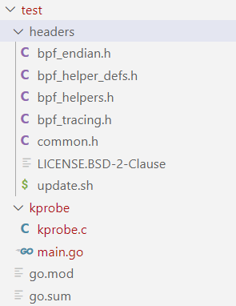
Go语言开发入门
环境配置与试运行
sudo apt install clang llvm
export BPF_CLANG=clang
git clone https://github.com/cilium/ebpf.git
运行示例：
cd ebpf/examples
mkdir test
cp –r headers test/ # 复制头文件
mkdir test/kprobe # 建立目录结构
cp kprobe.c test/kprobe
cp main.go test/kprobe
cp go.mod test/go.mod
头文件
cd test
go mod tidy # 安装依赖
cd kprobe
go generate # 编译
sudo go run . # 连接，运行
BPF程序
用户空间go程序
依赖配置文件
Notes:
演示一下，最终展示目录结构

Slide 5
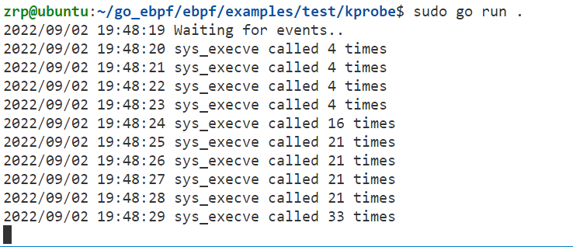
Go语言开发入门
运行结果
逐行输出sys_execve这个函数累积被调用的次数
Notes:
演示程序的执行

Slide 6
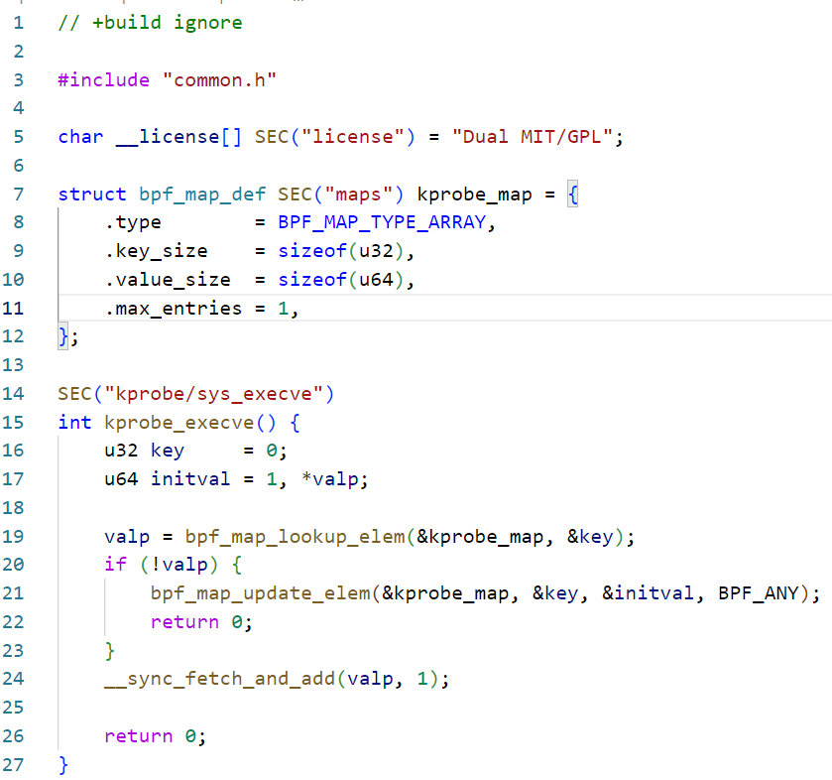
Go语言开发入门
如何开发？
1. BPF程序编写
定义数组Map（作为一个Map对象），此处作为全局变量使用
可理解为java中的ArrayList，但不要理解为C中的数组
指定插桩点为kprobe的sys_execve函数（运行程序的syscall）
Map加一操作。注意初始化
Notes:
阐述课题背景及要求，以及个人对课题的理解

Slide 7
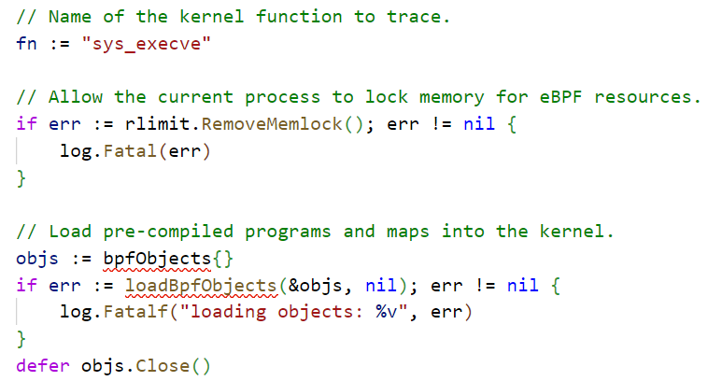
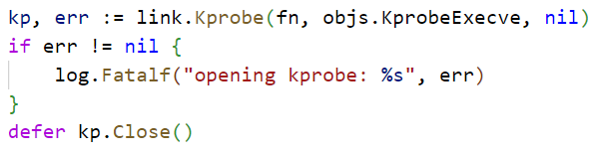
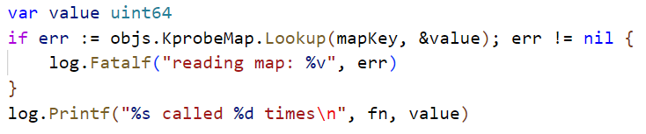
Go语言开发入门
如何开发？
2. main.go编写
建议以examples中例子为基础做修改
加载BPF程序到内核
注册kprobe
const mapKey uint32 = 0
查询map中的值
Notes:
阐述课题背景及要求，以及个人对课题的理解

Slide 8
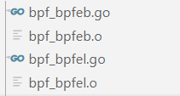
Go语言开发入门
cilium对BPF程序的加载机制
使用go generate时，实际上将kprobe.c编译成为.o(llvm编译的BPF字节码)和.go(定义与BPF加载相关的数据结构和函数)文件。
type bpfObjects struct {
bpfPrograms
bpfMaps
} // bpfObjects{}
type bpfMaps struct {
KprobeMap *ebpf.Map `ebpf:"kprobe_map"`
} // BPF Map
type bpfPrograms struct {
KprobeExecve *ebpf.Program `ebpf:"kprobe_execve"`
} // BPF 探针程序
Notes:
阐述课题背景及要求，以及个人对课题的理解

Slide 9
| 课题解决思路-1. 传统工具学习
1. proc文件系统 - 内核底层实现的性能监测，是大部分传统工具的基础
/proc/stat 记录系统各状态占用CPU时间、中断次数等
/proc/loadavg 记录内核统计的系统负载 …
2. mpstat
分处理器定时展示各执行状态占用CPU时间的比例。执行状态包括用户态、内核态、irq、softirq、syscall等
3. sar
覆盖各个内核子系统的指标监测工具，可提供详细的性能报告
4. uptime
快速查看CPU在1min, 5min, 15min内的按指数衰减的负载信息，能较为准确地反映CPU在一个时间段内的负载情况
5. perf
perf是一个基于内核的子系统，它提供一个性能分析框架，比如硬件(PMU)功能和软件（软件计数器、tracepoint）功能，可以支持函数级别的采样和分析。
缺点：采集的数据是内核的全量数据，不能进行有效的过滤，灵活度不足
Notes:
针对课题的学习和调研分析，给出解决方案的描述（例如架构图等形式）

Slide 10
| 课题解决思路-1. 传统工具学习
传统工具的优点：
操作简单
占用资源少，一般不影响执行
独立于linux内核版本
传统工具的缺点：
难以扩展出新的指标
一般依赖/proc，精度难以保障
不具备动态特点，不能做到事件化监测（除perf外）
引入eBPF工具
优势：
即写即用，可以根据需要相应编写对应的程序
可以动态筛选信息来导出，灵活度高
相比于单纯的采样，eBPF能准确获取事件发生的时间和持续的时长，准确度高
从内核运行原理层次分析问题，有助于深入挖掘问题的本质
Notes:
针对课题的学习和调研分析，给出解决方案的描述（例如架构图等形式）

Slide 11
| 课题解决思路 - 2. 性能分析法
性能监测的目标：降低系统延迟，提升速率和资源利用率
根据性能分析方法论[1]，我们可以对CPU运行负载画像
1. 负载的来源（包括进程ID、用户ID等）
2. 负载产生的原因（代码路径、调用栈等）
3. 负载的组成（各负载类型所占的比例）
4. 负载如何随时间变化
比如：分析CPU各个运行状态的负载画像，按1s的时间频率打印各个运行状态（包括usr, sys, irq等）占用的CPU时间比例
此外，下钻分析法也是一种不错的分析方法：
工作过程是从一个指标开始，将这个指标拆分为多个组成部分，再将最大的组件拆分为更小的组件，继续重复分析。
比如：分析进程阻塞延迟的组成，先分析使进程阻塞的第一个进程A运行的时间和阻塞的时间，再分析使A阻塞的B运行的时间和阻塞时间，逐步拆分，直到拆分到最后一个导致阻塞的进程：A->B->C->…->D
Notes:
针对课题的学习和调研分析，给出解决方案的描述（例如架构图等形式）

Slide 12
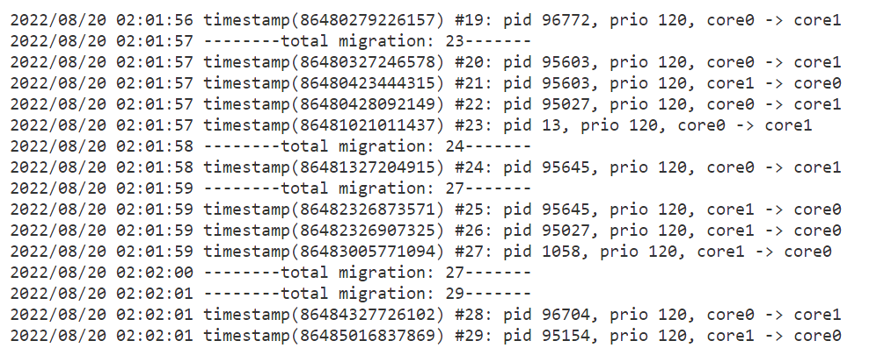
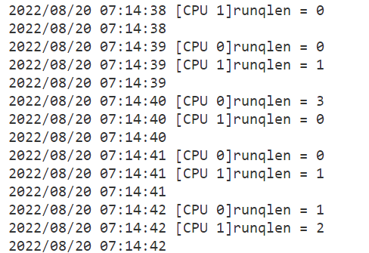
| 课题进展与成果展示
go_migrate_info
2. go_schedule
展示CPU在每秒内发生进程迁移的事件。进程迁移是重要的事件，它展现了进程从一个CPU转移到另一个CPU执行的过程。由于进程在CPU间的转移存在cache性能的损耗，因此进程迁移是需要避免的事件。
此工具可进一步查看频繁迁移的进程pid，以帮助分析进程频繁迁移的原因，判断进程是随机迁移还是固定迁移。
挂载点: tracepoint/sched/sched_migrate_task
展示逐CPU的运行队列长度。运行队列rq是每个CPU独有的数据结构，以PER_CPU变量的形式存储在内核中。目前暂时难以通过PER_CPU变量访问到每个核对应的rq，但可以绑定到kprobe运行时间统计函数update_rq_clock(struct rq *rq)，来获取rq这个数据结构。
挂载点：kprobe/update_rq_clock
Notes:
GLCC开营以来项目课题开发进度、及取得的阶段成果

Slide 13
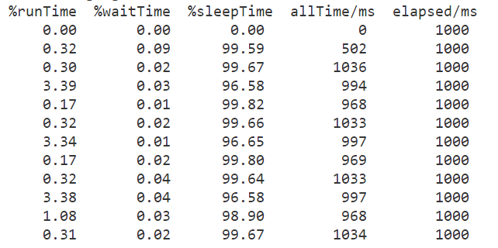
| 课题进展与成果展示
3. wakeup
将每个进程的状态划分为睡眠、等待、运行中三种。
其中 等待和运行中 状态下，进程state为TASK_RUNNING。
量度进程每一个状态所占的时间比例。
尚在开发，期待加入更多功能…
Notes:
GLCC开营以来项目课题开发进度、及取得的阶段成果

Slide 14
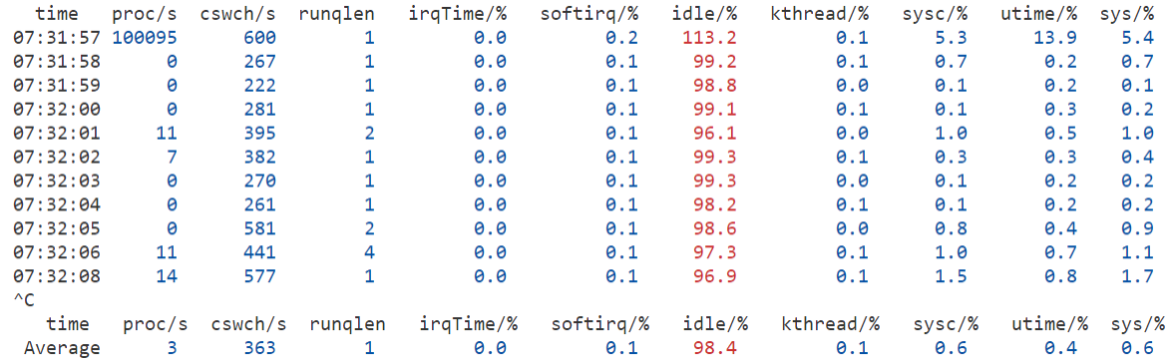
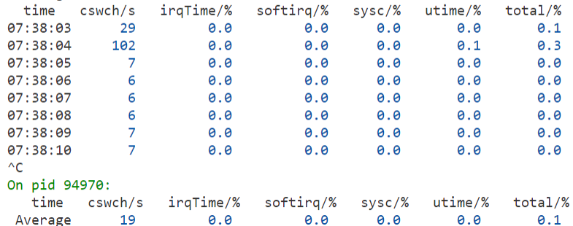
| 课题进展与成果展示
4. BCC_sar
模仿sar工具，使用BPF实现的CPU子系统的综合性监测程序。其指标包括每秒创建进程数、上下文切换数、运行队列长度；以及各CPU状态(usr, sys, irq, softirq, …)所占的CPU时间比例等。
来源于之前写的go_sar, 其但因为Go语言接口的缺失最终导致没有完成此项任务。
全系统监测
附加到指定进程上监测
Notes:
GLCC开营以来项目课题开发进度、及取得的阶段成果

Slide 15
| 课题进展与成果展示
挂载点分类：
Tracepoint
关注点：精准度、执行频率
Tracepoint名称 | 说明 | 执行频率/Hz
sched:sched_switch | 进程上下文切换(切换前) | 100~500
irq:softirq_entry | softirq入口 | 20~100
irq:softirq_exit | softirq出口 | 20~100
irq:irq_handler_entry | irq入口 | 10~50
irq:irq_handler_exit | irq出口 | 10~50
raw_syscalls:sys_enter | sycall入口 | 1000~5000000
raw_syscalls:sys_exit | syscall出口 | 1000~5000000
Kprobe：关注精准度
update_rq_clock：运行队列时间更新，800~1000Hz
exit_to_user_mode_prepare：syscall到用户态的转换，最接近转换时机的插桩点
finish_task_switch: 完成进程上下文切换(切换后)
直接访问内核变量(可定时采样，性能损耗小)
total_forks: 记录内核到目前为止fork出的进程数
Notes:
GLCC开营以来项目课题开发进度、及取得的阶段成果

Slide 16
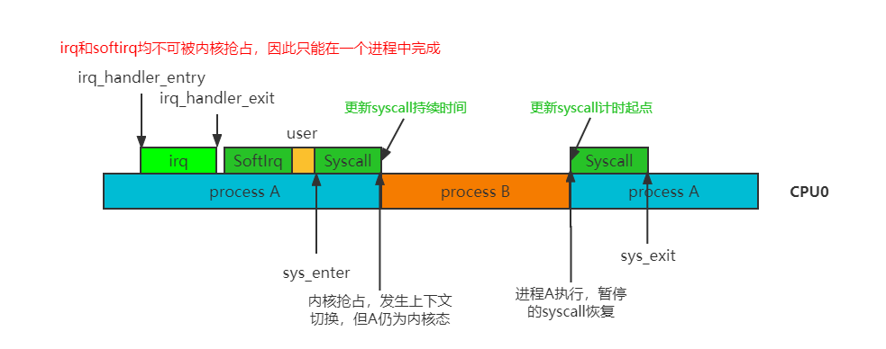
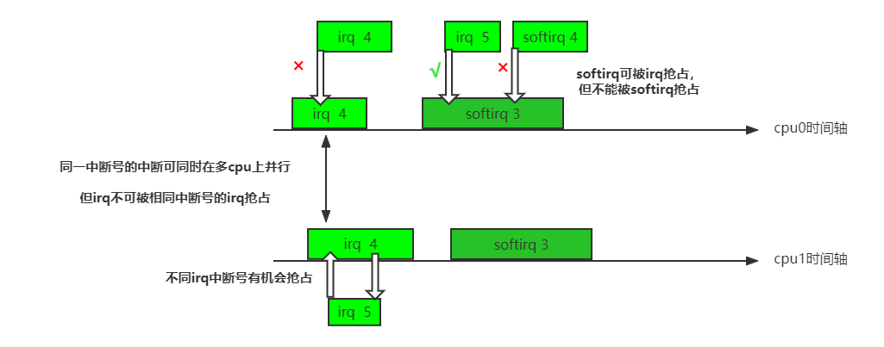
| 课题进展与成果展示
指标计算方法：以Irq时间和SoftIrq时间为例
1. 单CPU、进程切换的处理：
在进程切换时保存状态信息
2. 多核可能发生的中断抢占问题：
优先级：irq > softirq > 进程切换
同一时刻irq和softirq的表示可用
<中断号，CPU_ID>二元组唯一确定
Notes:
GLCC开营以来项目课题开发进度、及取得的阶段成果：
一个典型的Linux系统的运行模型是以进程为主体，irq和softirq作为突发事件来执行，其优先级高于进程切换；进程运行的两种基本状态是用户态和内核态，其中内核态包括被动调用内核的系统调用和内核主动执行的内核线程，其中系统调用过程中进程可能发生休眠、进程切换等情况，在计算系统调用时间时需要额外处理。
由于中断和软中断是可以在任何一个CPU上运行的，因此计算其时间必须考虑多核的影响，…….，不需要考虑进程切换的问题。

Slide 17
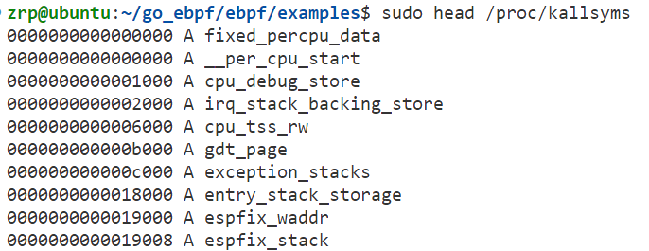
| 开发过程中遇到的问题
1. BPF程序无法使用bpf_kallsyms_lookup_name查询内核符号地址
查阅linux内核不同版本的BPF feature文档，可发现bpf_kallsyms_lookup_name这个函数是从5.16才开始支持的。(我使用5.13.0)
文档：https://github.com/iovisor/bcc/blob/master/docs/kernel-versions.md
为解决这个问题，我在用户态查阅/proc/kallsyms得到内核态函数的地址，然后将这个地址通过Map传输到BPF程序中。
valp = symAddr.lookup(&key);
if (valp) {
void *addr = (void *)(*valp);
if (addr > 0) {
bpf_probe_read_kernel(&total_forks,
sizeof(unsigned long), addr);
key = 1;
val = total_forks;
countMap.update(&key, &val);
}
}
Notes:
GLCC开营以来项目课题开发进度、及取得的阶段成果

Slide 18
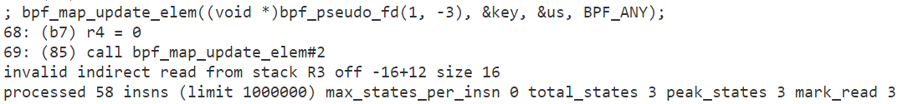
| 开发过程中遇到的问题
2. 将结构体存入Map时BPF编译报错
kprobe：
struct user_state {
u64 start;
u32 in_user;
};
BPF_HASH(usermodeMap, u32, struct user_state, 1024);
struct sysc_state sysc;
sysc.start = time;
sysc.in_sysc = 1;
syscMap.update(&key, &sysc);
继续查询
为了处理上的方便，编译器会默认将结构体成员对齐。如前一个成员为8Byte，后一个成员为4Byte，为了对齐，生成的结构体将会是8Byte + (4Byte向上取整) = 8+8=16Bytes。
而在将结构体存入Map中时，内核的Verifer认为我们没有将结构体因空余而产生的空间初始化，引发错误。
解决：
1. #pragma pack(1): 强制不对齐
2. 加一个4Byte的pad项，并在存入时初始化
8Byte
4Byte
空余
after padding: 16KB
Notes:
GLCC开营以来项目课题开发进度、及取得的阶段成果

Slide 19
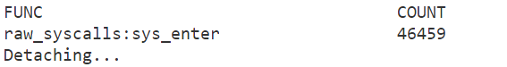
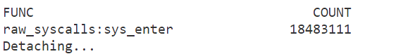
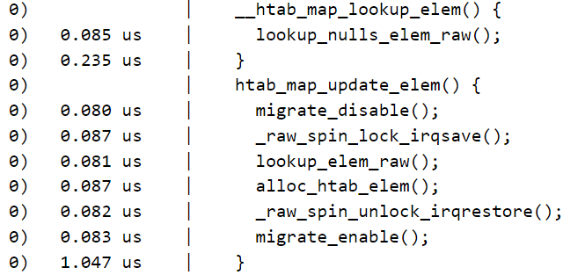
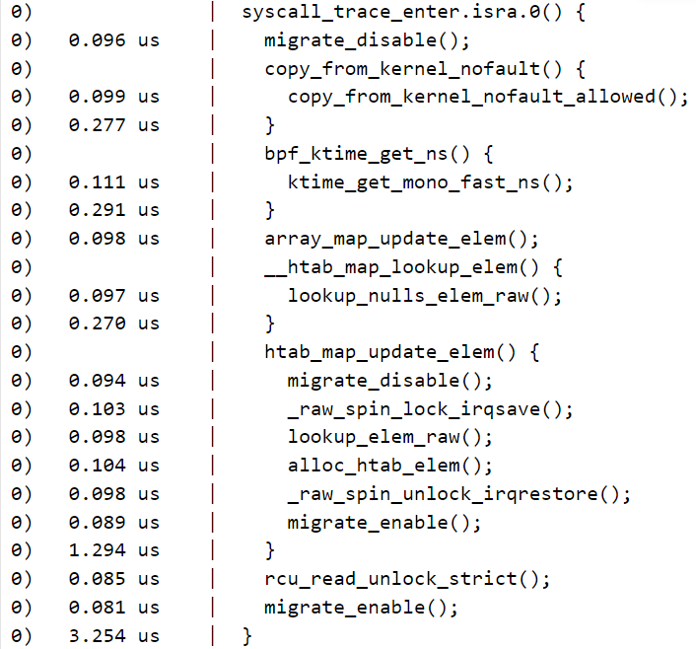
| 开发过程中遇到的问题
3. syscall插桩点过多，BPF插桩影响性能
10s结果：
静态：约4000个/s
高负载：>1000000个/s
(dd if=/dev/sda of=/dev/null)
BPF的执行开销：
综合大量实例数据，获知一个BPF探针的执行时间约为1~6us。
由于funccount程序的探针简单，只调用了lookup. 因此按0.3us计算，1000000 * 0.3us = 300ms，是相当大的开销。
Notes:
GLCC开营以来项目课题开发进度、及取得的阶段成果

Slide 20
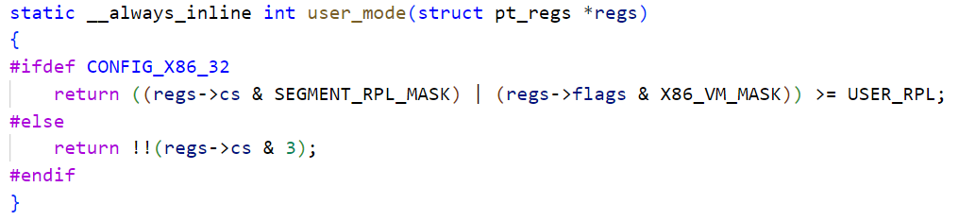
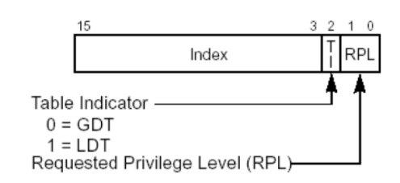
| 开发过程中遇到的问题
3. syscall插桩点过多，BPF插桩影响性能
解决方法：
之前是使用syscall的enter和exit事件记录每一个syscall的持续时间，累加得到总的syscall时间。
由于syscall_enter和exit的事件频率太高，现在我们采用profiling的方式，按99Hz频率采样，看每一个采样时间上，CPU是处于内核态还是用户态。
int tick_update(struct pt_regs *ctx) {
// 来自头文件 arch/x86/include/asm/ptrace.h
if (user_mode(ctx)) {
u64 initval = 1;
valp = tick_user.lookup(&key);
if (valp) *valp += 1;
else tick_user.update(&key, &initval);
}
}
user_mode是一个函数，它通过检查寄存器组(ctx)的值来得到CPU当前的状态。
Notes:
GLCC开营以来项目课题开发进度、及取得的阶段成果

Slide 21
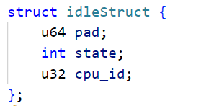
| 开发过程中遇到的问题
4. IDLE时间的计算
状态(state)为TASK_IDLE的进程？
很多系统进程状态也是TASK_IDLE，会产生混淆。
并不是真正表征IDLE进程的字段
监控IDLE-0进程的运行？
IDLE-0进程可能会在多个CPU上同时运行，这不符合我们对于进程的一般认知，记录的代码较难写
IDLE-0进程中可能有一些处于运行状态的代码，在这些代码运行时CPU并不属于真正的低功耗状态
tracepoint:power_cpu_idle 表征了CPU进入IDLE的状态，比较准确
参数中包括了CPU的信息，便于区分
Notes:
GLCC开营以来项目课题开发进度、及取得的阶段成果

Slide 22
| 课题进展与成果展示
性能和准确度分析
用户态程序性能：
内存：115.2MB
CPU占用：< 0.01%
BPF程序性能：
共11个挂载点
静态探针执行次数：2000~20000
准确度分析：
测试程序在不同负载环境下得到的指标结果，并将其与传统工具对比：
负载列表如下：
静态：不存在活动任务
CPU密集型：stress –cpu 1
IO 密集型：dd if=/dev/sda of=/dev/null, dd if=/dev/sdb of=/dev/null
综合过程：apt update, wget等
结果：
在静态和CPU密集型下，usr，sys，irq等数据相差不大
但在混合负载下，softirq时间和usr时间出现较大偏差，可能与计算方式有关，需要后期改进
Notes:
GLCC开营以来项目课题开发进度、及取得的阶段成果

Slide 23
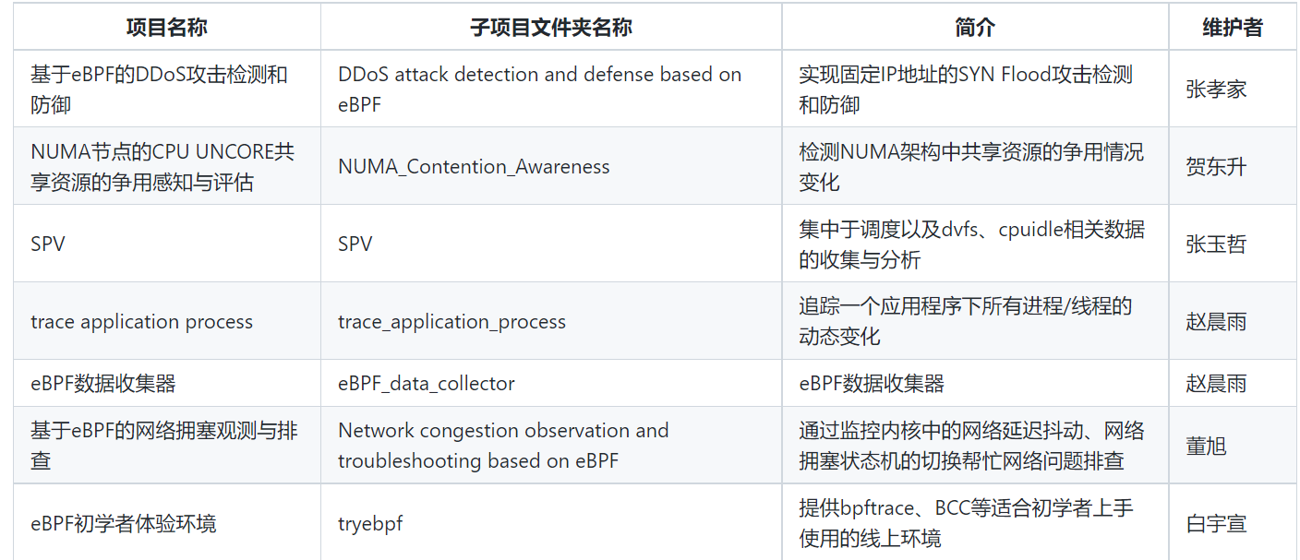

| LMP社区介绍
eBPF_Supermarket子目录：收集了各类有用的工具
展现了eBPF的无限可能性：
DDoS攻击与防御
NUMA节点CPU共享资源的感知
网络拥塞与排查
eBPF初学者体验环境
……
LMP 地址: https://github.com/linuxkerneltravel/lmp
Notes:
GLCC开营以来项目课题开发进度、及取得的阶段成果

Slide 24
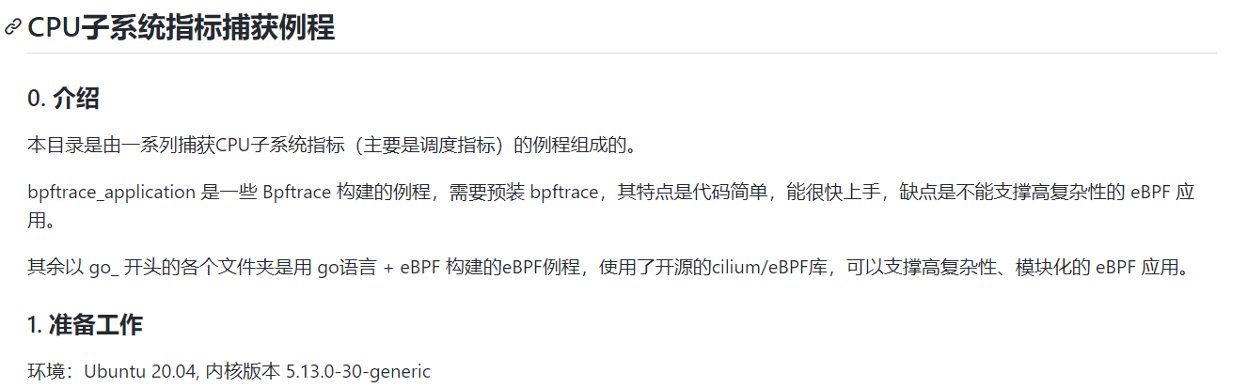
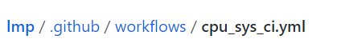
| LMP社区介绍
我很感兴趣，如何参与？
1. 查看项目的ReadMe文档
2. 根据ReadME配置环境 or 查看CI.yaml
运行CI时，github官方会提供一个主机环境以测试你的项目。我在其中写了
从0开始 完整配置环境 并运行 的 所有命令 ，且以验证通过，可作为最准确的参考。
Notes:
GLCC开营以来项目课题开发进度、及取得的阶段成果

Slide 25
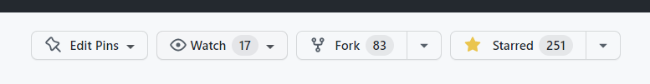
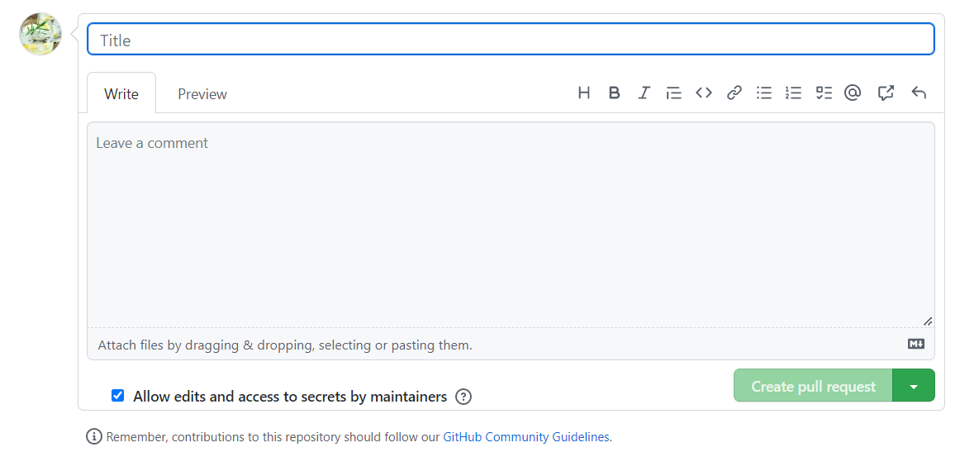
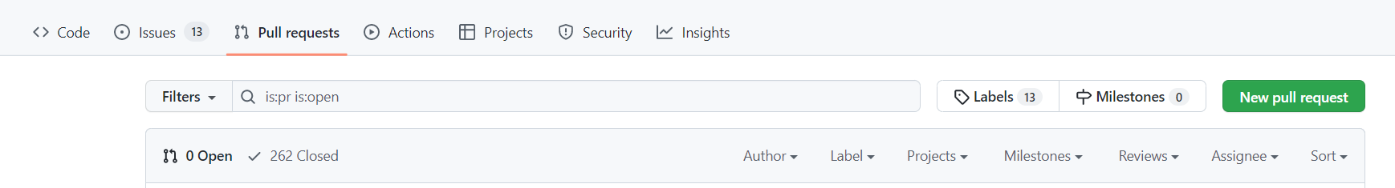
| LMP社区介绍
我很感兴趣，如何参与？
3. fork
4. 在自己fork出的仓库做你希望的任何更改，提交PR
写明本次修改的内容，提交PR
Notes:
GLCC开营以来项目课题开发进度、及取得的阶段成果

Slide 26
| 结语
当前工作
对Linux CPU子系统的各个状态及变化的事件建立起宏观的认识
对BPF程序性能做了大致的了解，尝试改变记录方式以提高性能
使用多种方法从Linux内核提取CPU子系统的数据
未来规划
开发监测其他指标的程序，如监测睡眠唤醒相关信息的程序
将BPF程序应用到实际业务中，剖析典型的业务问题
使用BTF或CO-RE解决多Linux内核版本的部署问题
同时希望大家也参与到这个项目中来，探讨技术共同学习
感谢聆听！
Notes:
GLCC下半阶段个人的工作计划，下一步的编码任务、预计课题完成时间等

Slide 27
谢谢大家
THANKS
… …

